Slide 1
Breking
Oorzaak van lichtbreking
Gebroken straal schetsen
Wet van Snellius
Grenshoek en totale reflectie
Dispersie en spectrum
Glasvezel
Prismakijker
Samenvatting
Einde
agtijmensen.nl 04082021

Slide 2
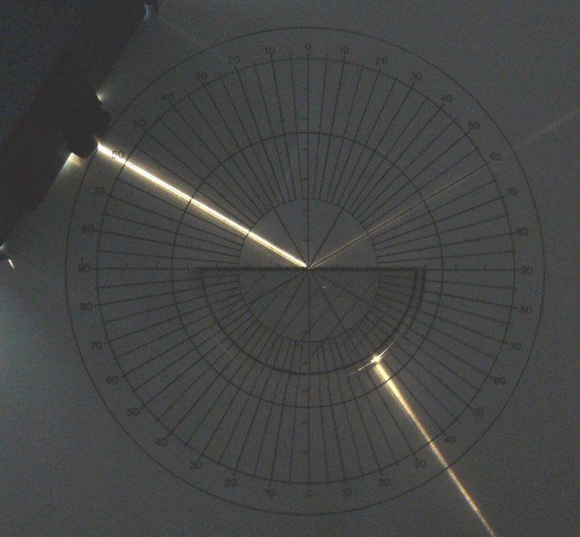
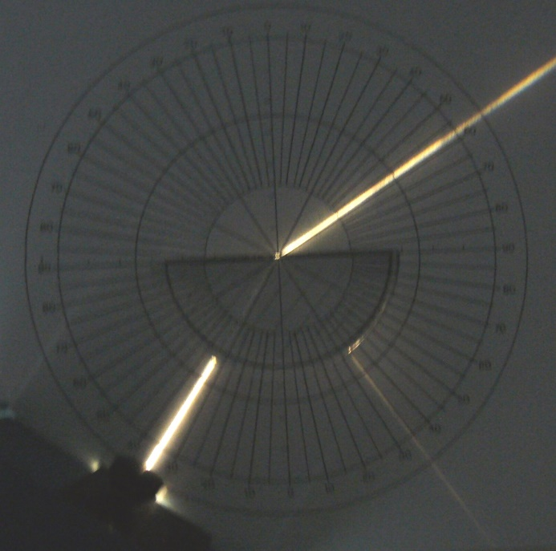
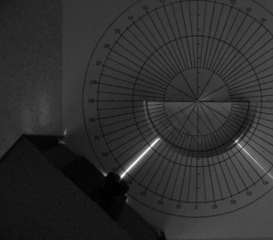
Lichtbreking en reflectie
i
t
r
r
Breking en reflectie
i
t
i
t
Breking en reflectie
Geen breking
alleen reflectie
menu

Slide 3
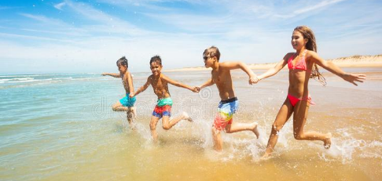
Oorzaak van lichtbreking, het water in rennen.
3 m/s
strand
water
2 m/s
Op het strand loop je 1,5 keer zo snel
• Op het zand kun je sneller rennen dan in het water.
Het rechter kind moet het eerst vertragen.
• Er komt een knik in de baan.
menu

Slide 4
Oorzaak van lichtbreking, het water uit rennen.
• In het water loop je minder snel dan op het zand.
Het linker kind kan het eerst versnellen.
• Er komt een knik in de baan.
3 m/s
Op het strand loop je 1,5 keer zo snel
strand
2 m/s
water
menu

Slide 5
De weg af rijden.
• Op het asfalt rijd je sneller dan op het zand.
Het rechter voorwiel gaat het eerste langzamer.
• Er komt een knik in de baan.
i
asfalt
zand
r
menu

Slide 6
De weg op rijden.
• Op het asfalt rijd je sneller.
Het linker voorwiel gaat het eerste sneller.
• Er komt een knik in de baan.
r
asfalt
zand
i
menu

Slide 7
In de berm terug geworpen.
• De auto rijdt heel schuin de weg af.
Het linker voorwiel legt een veel grotere afstand af.
• De auto kan niet van het zand af!
asfalt
zand
i
t
menu

Slide 8
Breking van lucht naar stof:
• i is de hoek van inval.
• r is de hoek van breking (refractie).
• t is de hoek van terugkaatsing.
• De straal breekt naar de normaal toe:
i > r.
normaal
i
t
r
menu

Slide 9
Breking van stof naar lucht.
• Een lichtstraal kan altijd de stof in gaan.
• De straal breekt naar de normaal toe:
i > r.
i
t
r
menu

Slide 10
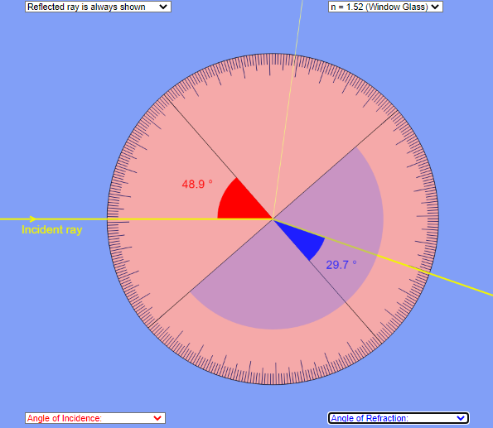
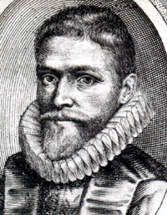
Brekingswet van Snellius
Simulatie breking (Wiki)
Willibrord Snel van Royen
1580 - 1626
menu

Slide 11
De wet van Snellius:
$$\frac{sini}{sinr} = n$$
• n is de brekingsindex (BINAS)
• n (lucht naar stof) = 1,5 (voor glas, zie BINAS)
D.w.z.: Het licht gaat in de lucht 1,5 keer zo snel als in glas!
• i is de hoek van inval
• r is de hoek van breking (refractie)
i
r
menu

Slide 12
De wet van Snellius, voorbeeld.
Blauw licht valt op een perspex schijf. i = 60°
Bereken de hoek van breking.
n = 1,5 BINAS Tabel 18A
$\frac{sini}{sinr}$ = n →
$\frac{sin60}{sinr}$ = 1,5 →
$\frac{0,866}{sinr}$ = 1,5→
$sinr=\frac{0,866}{1,5}= 0,577$→
$$r=35,2=35°$$
Trucje:
Gebruik bijv. $\frac{6}{2}$ = 3→ 2=$\frac{6}{3}$
i = 60°
Controleer het antwoord. Is r < i ?
r
menu

Slide 13
Breking van stof naar lucht: theorie.
i < r.
• De straal breekt van de normaal af:
r
i
t
menu

Slide 14
Breking van stof naar lucht: theorie.
De brekingsindex n staat in BINAS.
Deze is voor de overgang van lucht → stof.
n (stof → lucht) bereken je zo:
$$n_{1→2}=\frac{n_{2}}{n_{1}}$$
$${→n}_{stof→lucht}=\frac{n_{lucht}}{n_{stof}}$$
en n_{lucht} = 1 →
$$n_{stof→lucht}=\frac{1}{n_{stof}}$$
r
Voorbeeld:
Bij overgang van stof naar lucht moet je de dus waarde uit BINAS omkeren.
2 = lucht
1 = stof
$$n_{perspex→lucht}=$$
$\frac{1}{n_{lucht→perspex}}$ = $\frac{1}{1,50} = 0,667$
i
menu

Slide 15
Breking van stof naar lucht: voorbeeld.
Een rode lichtstraal gaat van water naar lucht. i = 30°
Bereken de hoek van breking.
n_{water} = 1,330 BINAS Tabel18B voor rood licht.
Dus n_{lucht→water}= 1,330 en
n_{water→lucht} = 1/1,330 = 0,752
$\frac{sini}{sinr}=n$ →
$\frac{sin30°}{sinr}$ = 0,752→
42°
$\frac{0,50}{sinr}$ = 0,752 →
$sinr=\frac{0,50}{0,752}$ →
sin r = 0,665
Trucje:
Gebruik bijv. $\frac{6}{2}$= 3 → 2=$\frac{6}{3}$
42°, zou dat kunnen?
i=30°
r = 41,7 = 42°
menu

Slide 16
Totale reflectie1/8: De grenshoek.
Een lichtstraal kan wel altijd een stof binnen gaan
Een lichtstraal kan niet altijd een stof uit gaan.
g is de invalshoek waarbij nog net breking optreedt.
• Als i ≤ g dan breekt de straal wel.
• Als i > g dan breekt de straal niet.
De straal wordt totaal gereflecteerd.
r = 90°
lucht
stof
i>g
g
i≤g
menu

Slide 17
Totale reflectie 2/8: De grenshoek.
Bij totale reflectie gedraagt het grensvlak zich als een spiegel.
Wikipedia
menu

Slide 18
Totale reflectie 3/8: De grenshoek, theorie.
Voor het grensgeval geldt: i = g en r = 90°.
De overgang is van stof naar lucht:
n_{stof→lucht} = $\frac{1}{n_{lucht→stof}} = \frac{1}{n_{stof}} = \frac{1}{n}$
De wet van Snellius toepassen:
$\frac{sini}{sinr}=n$ →
$\frac{sing}{sin90°}=n_{stof→lucht}$ →
$$sing=\frac{1}{n}$$
$\frac{sing}{1}=\frac{1}{n}$ →
r = 90°
lucht
stof
i=g
menu

Slide 19
Totale reflectie 4/8: De grenshoek, voorbeeld.
Bereken de grenshoek van blauw licht bij water.
n = 1,333 BINAS Tabel 18B
$$sing=\frac{1}{n} →$$
$sing=\frac{1}{1,333}$ = 0,75019
g = 48,607° = 48,61°
lucht
stof
g
menu

Slide 20
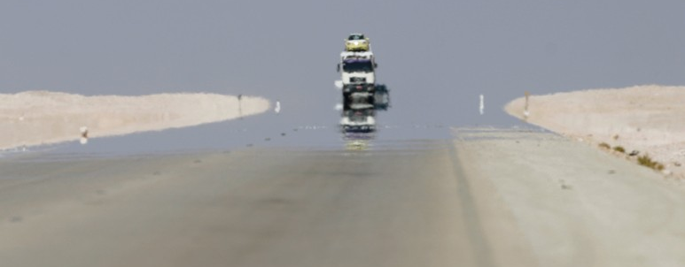
Totale reflectie 5/8: Fata morgana (inferieur)
Van de achterste auto zie je het (gele) spiegelbeeld.
i
warme lucht
hete lucht
asfalt
Hete lucht heeft een kleinere n dan warme lucht.
Bij de grenslaag treedt totale reflectie op ( i> g).
menu

Slide 21
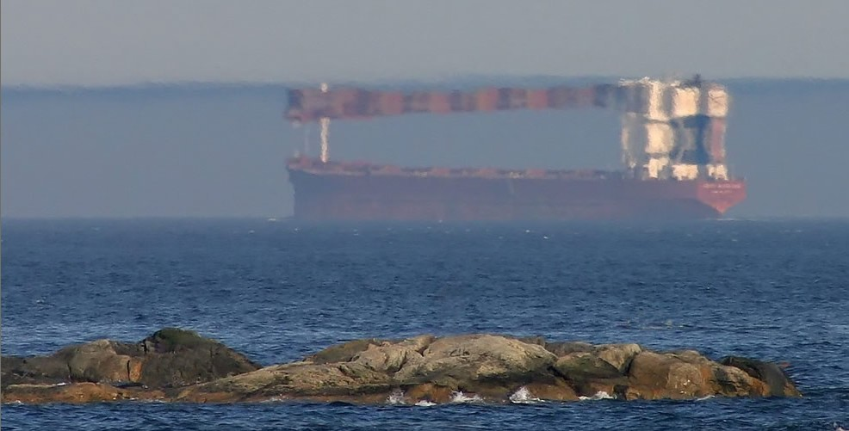
Totale reflectie 6/8: De grenshoek: Fata morgana (superieur).
n₁: warme lucht
i
n₂: koelere lucht
n₁ < n₂ en i > g →
Totale reflectie.
menu

Slide 22
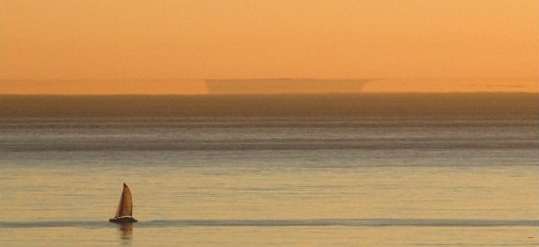
Totale reflectie 7/8: De grenshoek. Fata morgana (superieur).
spiegelbeeld
horizon
n₂ > n₁ en i > g →
Totale reflectie.
n₁: warme luchtlaag
i
n₂: koele luchtlaag
i
waarnemer
spiegelbeeld →
eiland achter de horizon
Aarde
menu

Slide 23
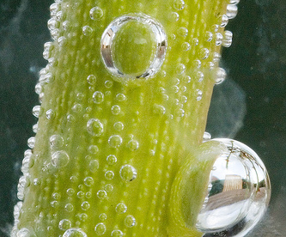
Totale reflectie 8/8: De grenshoek.
n_{lucht} < n_{water} en i > g dus
er treedt totale reflectie op.
Het licht dat vanuit het water op de luchtbel valt wordt
totaal gereflecteerd.
De luchtbel ziet er uit als een spiegel.
menu

Slide 24
Het spectrum 1/4: Brekingsindex en kleur
lucht
glas
• Violet breekt het meest: n = 1,52.
• Rood breekt het minst: n = 1,51.
• n hangt af van de kleur. Dat heet dispersie of kleurschifting.
menu

Slide 25
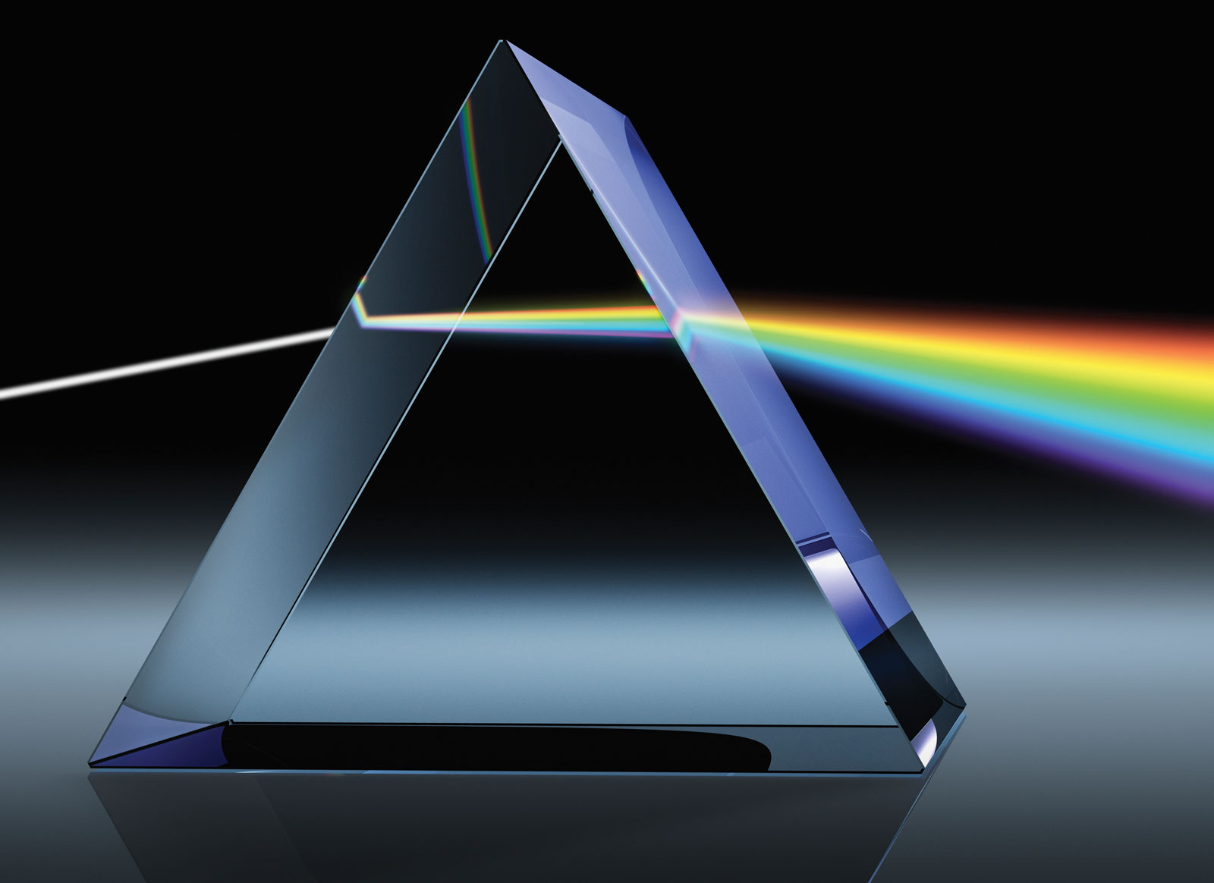
Het prisma.
Een witte lichtstraal valt op een glazen prisma.
De lichtstraal knikt eerst naar de normaal toe:
van lucht naar glas.
En dan van de normaal af:
van glas naar lucht.
i
r
r
i
www.janvandertorn.nl
menu

Slide 26
De regenboog 1/2: Het ontstaan.
Als je met je rug naar de zon staat kun je een regenboog
zien als er genoeg waterdruppeltjes in de atmosfeer zijn.
De normaal gaat door het middelpunt van de cirkel
t
i
Zonlicht
Breking naar normaal toe
(rood breekt het minst) en reflectie.
r
i
r
t
i
t
r
Breking van geel en blauw is overdreven!
menu

Slide 27
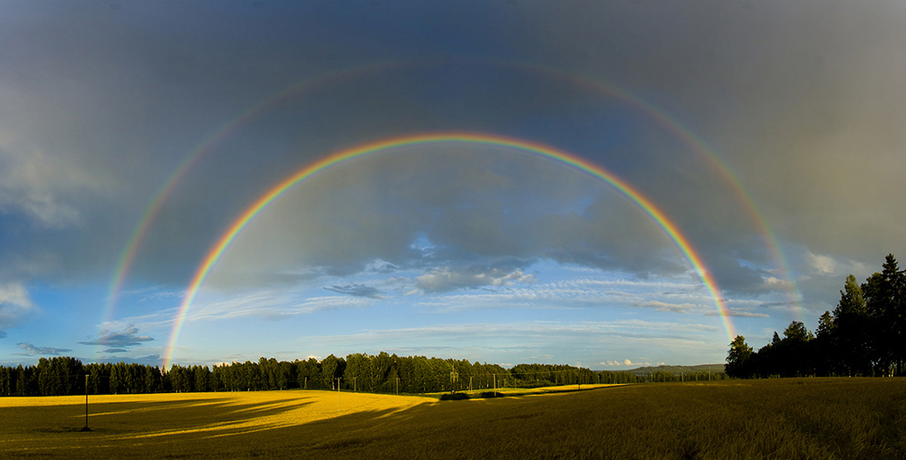
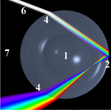
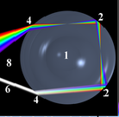
De regenboog 2/2: Dubbele regenboog, afbeelding.
Hogere orde regenbogen worden steeds lichtzwakker en zijn voor het blote oog onzichtbaar.
De primaire regenboog ontstaat na één reflectie.
De secunaire regenboog ontstaat na twee reflecties.
Wikipedia
Wikipedia
menu

Slide 28
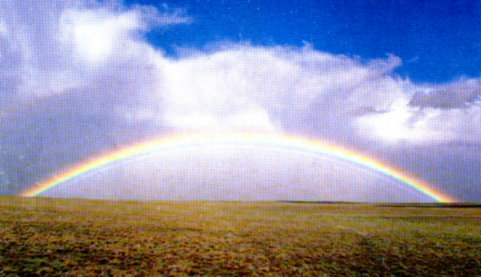
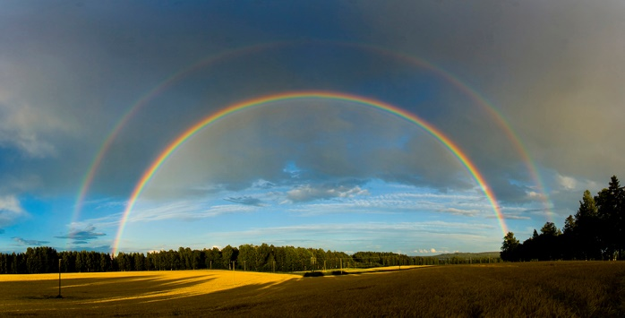
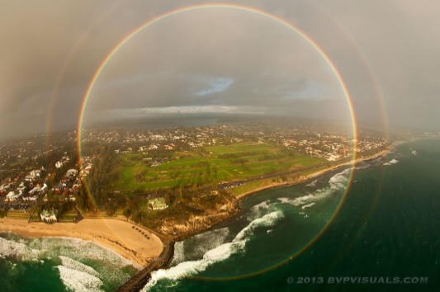
De regenboog.
zon
horizon
+
Het middelpunt van de regenboog ligt achter de horizon:
+
Het onderste deel van de regenboog zie je niet als er dicht bij de aarde weinig waterdruppeltjes zijn.
Staat de zon laag dan is je schaduw langer.
Het middelpunt van de regenboog ligt hoger.
Je ziet een groter deel van de regenboog.
Van grote hoogte kun je de hele regenboog zien.
68°
163°
360°
menu

Slide 29
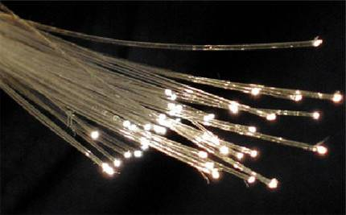
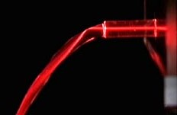
Licht in een glasvezel 1/3..
Bij een krasje of door reflectie tegen een onzuiverheid ontsnapt licht.
Totale reflectie in een waterstraal.
Bij de pijltjes treedt totale reflectie op.
Door reflectie tegen bijvoorbeeld kleine luchtbelletjes ontsnapt er licht.
menu

Slide 30
Glasvezel 2/3:
kern (helder glas met een dikte van $±$0,01 tot 0,06 mm)
cladding (donker glas met kleinere brekingsindex)
bescherming (coating, kevlar, buitenmantel
i t
i t
i t
De dikte van de kern is 0,01 mm, daardoor is i klein.
Een nadeel is dat licht dat over de as van de glasvezel loopt,
eerder zijn doel bereikt.
Daardoor kunnen twee lichtpulsen die de galsvezel in gaan elkaar overlappen als ze de glasvezel verlaten.
De brekingsindex van de kern is groter dan van het donkere glas.
Daardoor treedt steeds totale reflectie op.
menu

Slide 31
Glasvezel 3/3: gradient-index vezel.
De brekingsindex neemt van binnen naar buiten steeds verder af.
i
i
i
N.B.: Elke lichtstraal doet er nu even lang over!
De straal over de as van de glasvezel gaat n.l. langzamer omdat de brekingsindex groter is.
De hoek van inval wordt steeds groter totdat i > g waarna er totale reflectie optreedt.
De brekingsindex neemt in werkelijkheid naar buiten toe geleidelijk af!
Daardoor knikt de lichtstraal niet maar wordt gebogen.
menu

Slide 32
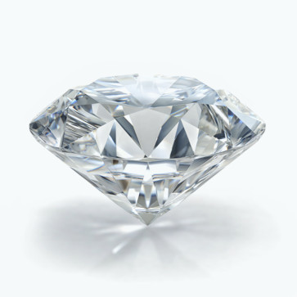
Diamant: Waarom flonkert die?
38,5°
n = 2,4 → g = 24,6.
Als i > g → totale reflectie op.
15°
15°
i
i=45°
Hier zit een klein “krasje”.
i=75°
i=45°
Nu is i < g → breking.
Er ontsnapt wat licht. De diamant flonkert.
menu

Slide 33
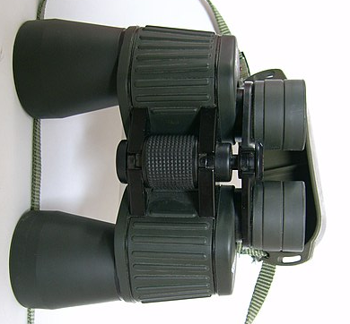
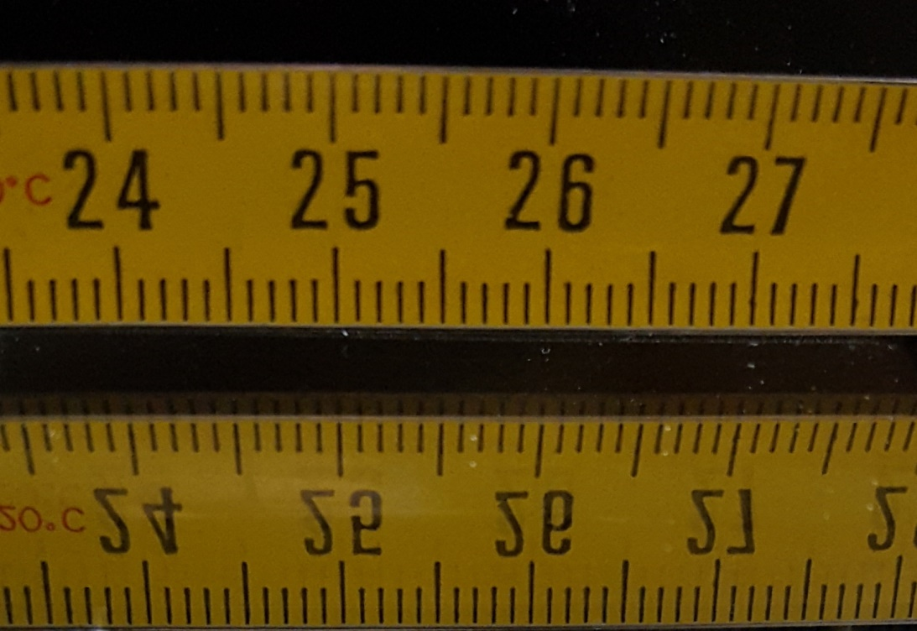
Toepassing 2: Prisma-kijker
45°
45°
45°
45°
45°
i = 45°
g_{glas} = 42°
Bij totale reflectie heb je een perfecte spiegeling. Bij optische instrumenten worden nooit glazen spiegels gebruikt want dan krijg je altijd meerdere spiegelbeelden.
45°
Conclusie:
i > g →
totale reflectie
menu

Slide 34
Samenvatting 1/2.
$$\frac{sini}{sinr} = n$$
• Wet van Snellius
(zie BINAS)
• n = brekingsindex (zie BINAS)
• n_{glas} (bijv.) = 1,5 (zie BINAS)
Straal gaat glas in → n = 1,5 en r < i
Straal gaat glas uit → n = 1/1,5 en r > i
$$sing=\frac{1}{n}$$
• grenshoek g:
(zie BINAS)
• i ≤ g → straal kan de stof wel uit (breking)
• i > g → straal kan de stof niet uit (totale reflectie).
menu

Slide 35
Samenvatting 2/2.
Van lucht naar stof: breking naar de normaal toe: r < i.
i
t
lucht
stof
r
Van stof naar lucht: breking van de normaal af (r > i).
Of totale reflectie (i > g).
r
lucht
r
lucht
lucht
stof
stof
stof
g t
i t
i=g
t
i>g
r > i
i = grenshoek g → r = 90°
i > g: totale reflectie
menu

Slide 36
Einde
menu

